Slide 1


دانشگاه صنعتی شریف
دانشکده مهندسی کامپیوتر
طراحی پایگاه داده‌ها
( فصل هفتم : جامعیت در مدل داده‌ای رابطه‌ای )
مهدی دادبخش
mahdi.dadbakhsh@sharif.edu
شماره درس : 40384
یکشنبه – سه‌شنبه ( 16:30 الی 18:00 )
1402 - 1401

Slide 2

تعریف جامعیت
عوامل نقض جامعیت
قواعد جامعیت عام
قواعد جامعیت خاص
پایان

Slide 3



تعریف
جامعیت به معنی صحت و درستی داده‌های موجود در بانک اطلاعاتی می‌باشد.
مسئولیت کنترل جامعیت پایگاه داده با DBMS است و هر DBMS باید بتواند جامعیت پایگاه داده را کنترل و تضمین کند.
جامعیت داده‌ها بر اساس اطلاعاتی که کاربر ( تیم طراح یا پیاده ساز ) به سیستم می‌دهد، کنترل می‌شود.
برای کنترل جامعیت پایگاه داده ، قواعد یا محدودیت‌های جامعیتی ( Integrity Rules / Constraints ) اعمال می‌شود.
اِعمال قواعد جامعیتی (IR) یا محدودیت‏های جامعیتی (IC) برای سیستم سربار دارد . منشأ سربار (دلایل بروز سربار) در DBMS عبارتند از :
انجام نگاشت‏ها (ناشی از معماری)
اِعمال و کنترل قواعد جامعیتی
اِعمال ضوابط و کنترل‌های امنیت داده‏ها در سطح DBMS
این محدودیت‌ها و قواعد در مدل رابطه‌ای به دو دسته کلی تقسیم می‌شوند :
قواعد یا محدودیت‌های عام :
این قواعد به داده‌های محیط وابسته نیستند و به آنها فراقاعده ( Meta Rule ) نیز گفته می‌شود.
قواعد یا محدودیت‌های خاص :
این قواعد به داده‌های محیط وابسته هستند و به آنها قواعد کاربری ( User Defined ) یا قواعد فعالیت‌های محیط ( Business Rule ) گفته می‌شود.

Slide 4
عوامل نقض جامعیت
همیشه ممکن است عواملی سبب نقض جامعیت شوند. از جمله :
اشتباه در برنامه‏های کاربردی (به ویژه اشتباهات معنایی)
اشتباه در وارد کردن داده‏ها
وجود افزونگی کنترل نشده
اجرای همروند تراکنشها به گونه‏ای که داده نامعتبر یا ناسازگار ایجاد شود.
خرابی‏های سخت‏افزاری و نرم‏افزاری که منجر به بروز ناسازگاری یا نقض صحت داده‏ها می‏شود.

Slide 5
قواعد جامعیت عام
این قواعد به داده‌های محیط وابسته نیستند و به آنها فراقاعده ( Meta Rule ) نیز گفته می‌شود.
در مدل رابطه‌ای دو قاعده عام داریم :
قاعده C1 : جامعیت موجودیت ( Entity Integrity )
قاعده C2 : جامعیت ارجاعی ( Referential Integrity )
قاعده C2 : جامعیت ارجاعی
قاعده C1 : جامعیت موجودیت

Slide 6
قاعده C1 : جامعیت موجودیت
هر نمونه از یک موجودیت باید منحصر به فرد باشد. به عبارت دیگر، باید سطرهای یک جدول قابل تمایز از یکدیگر باشند. بنابراین، باید فیلد منحصر به فردی در جدول داشته باشد تا بتوان سطرها را از طریق آن از هم تشخیص داد.
برای مثال، در جدول دانشجو ( student ) می‌توان از طریق فیلدهایی نظیر شماره دانشجویی یا کد ملی سطرها را از هم تشخیص داد زیرا این فیلدها منحصر به فرد هستند.
برای اعمال جامعیت موجودیت می‌توان از دو نوع فیلد استفاده کرد :
کلید اصلی ( Primary Key )
کلید یونیک ( Unique Key )
تفاوت کلید اصلی و یونیک :
فیلد کلید اصلی حتما باید not null باشد ولی فیلد یونیک می‌تواند مقدار null داشته باشد.
در هر جدول فقط یک کلید اصلی وجود دارد ولی می‌توان چندین فیلد یونیک داشت.
برای تنظیم کلید اصلی کافی است روی فیلد مربوطه کلیک راست کرده و گزینه Set Primary Key را انتخاب کنیم.
تنظیمات فیلد یونیک

Slide 7
تنظیمات فیلد یونیک
برای تنظیم فیلد به صورت یونیک ، جدول را در حالت design باز می‌کنیم. سپس روی گزینه Manage Indexes or Keys ( که در Toolbar قرار دارد ) کلیک می‌کنیم و تنظیمات زیر را انجام می‌دهیم :
Columns : فیلد مورد نظر
Is unique? : مشخص می‌کند فیلد یونیک است یا خیر
Type : نوع فیلد را مشخص می‌کند که یا unique است و یا index .
Name : نامی برای این محدودیت در نظر می‌گیریم ( فرمت : UQ_TableName_FieldName ) .
Description : می‌توان شرحی در مورد کلید ارائه کرد.
برای مثال در جدول دانشجو فیلدی به نام SerialNo را به عنوان یونیک تعریف می‌کنیم :
Columns : SerialNo
Is unique : Yes
Type : Unique Key
Name : UQ_Student_SerialNo

Slide 8
قاعده C2 : جامعیت ارجاعی
هدف تعیین ارتباط و وابستگی جداول است و این کار با معرفی کلیدهای خارجی انجام می‌شود.
برای مثال در جدول دانشجو فیلد کد رشته تحصیلی ( mcode ) را داریم که مقدارش از جدول رشته تحصیلی گرفته می‌شود. حال باید کنترل شود که داده مجاز در فیلد mcode موجود در جدول دانشجو وارد می‌شود یا خیر. در واقع باید داده‌ای در فیلد mcode جدول دانشجو وارد شود که حتما در جئول رشته تحصیلی وجود داشته باشد.
Major
Student
mcode( PK )
mname
stcount
stno ( PK )
FirstName
LastName
…
mcode( FK )
برای اعمال چنین محدودیتی ابتدا جدول دانشجو ( که طرف چند رابطه هست ) را در حالت design باز می‌کنیم. سپس از Toolbar گزینه Relationship را کلیک می‌کنیم تا پنجره Foreign Key Relationships باز شود. حال دکمه Add را می‌زنیم و گزینه Tables and Columns Specification را انتخاب می‌کنیم تا پنجره Tables and Columns باز شود
تنظیمات پنجره Table and Columns

Slide 9
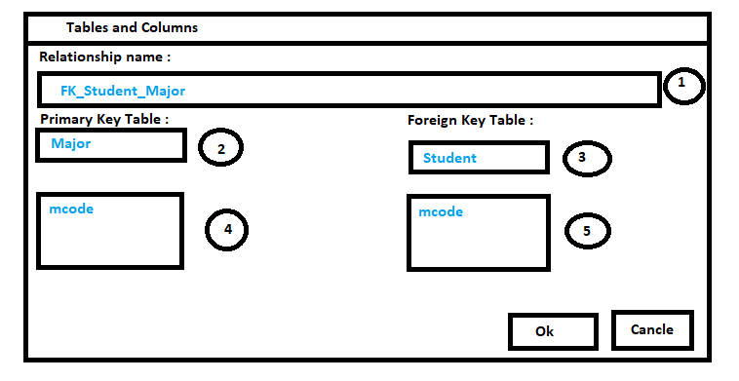
تنظیمات پنجره Table and Columns
تنظیمات :
1 – در این قسمت نام رابطه نوشته می‌شود و فرمت آن به صورت زیر است :
FK_ForeignKeyTable_PrimaryKeyTable .
2 – جدول طرف یک رابطه را مشخص می‌کند ( major ) .
3 – جدول طرف چند رابطه را مشخص می‌کند ( student ) .
4 – فیلد کلید اصلی در جدول طرف یک رابطه را تعیین می‌کند ( mcode ) .
5 – فیلد کلید خارجی در جدول طارف چند رابطه را تعیین می‌کند ( mcode ) .
پس از تنظیم موارد فوق روی دکمه ok کلیک می‌کنیم تا به پنجره Foreign Key Relationship باز گردیم . در این پنجره تنظیمات دیگری نیز وجود دارد :
Name : نام رابطه
Description : شرح رابطه
Check existing data on creation : کنترل داده‌های قبلی موجود در جدول
Enforce foreign key constraint : کنترل داده‌های جدید که پس از برقراری رابطه در جدول وارد می‌شوند.
Insert and update specification : اگر در مقادیر mcode جدول major تغییراتی ایجاد شود ، مقادیر مربوطه در جدول student چه باید بشوند ؟
( چهار حالت داریم : No Action ، Cascade ، Set Null و Set Default )

Slide 10
قواعد جامعیت خاص در مدل رابطه‌ای
محدودیت دامنه‌ای ( میدانی )
محدودیت صفتی
محدودیت رابطه‌ای
محدودیت پایگاهی

Slide 11
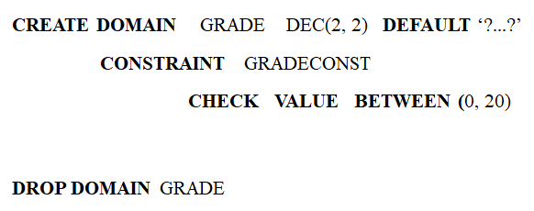
قواعد جامعیت خاص ( محدودیت دامنه‌ای )
این محدودیت، مشخص‏کننده نوع و طیف مقادیر دامنه است و در همان دستور CREATE DOMAIN اعلان می‏شود.

Slide 12
قواعد جامعیت خاص ( محدودیت صفتی )
جامعیت دامنه به معنی تعیین مقادیر مجاز برای هر فیلد یا هر ستون می‌باشد. برای مثال، معدل دانشجو باید عددی بین صفر تا 20 باشد. اگر کاربر بتواند مقداری خارج از محدوده مجاز وارد کند، جامعیت دامنه نقض شده است، بنابراین باید جلوی این امر گرفته شود. این قبیل کنترل‌ها را علاوه بر SQL باید در محیط برنامه نویسی نیز اعمال کرد.
مثال : می‌خواهیم روی فیلد تعداد واحد در جدول درس محدودیت اعمال کنیم زیرا تعداد واحد درس باید عددی بین یک تا چهار باشد.
برای این منظور جدول درس را در حالت design باز می‌کنیم و از منوی Toolbar گزینه Manage Check Constrains را انتخاب می‌کنیم. با انجام این کار پنجره Check Constrains باز می‌شود. حال روی دکمهAdd کلیک می‌کنیم و در قسمت expression فرمول مربوطه را وارد می‌کنیم :
Expression : unit >=1 and unit <=4
Name : CK_Lesson_Unit
Description : تعداد واحد درس عددی بین یک تا چهار است
Check exist data on creation : کنترل فرمول روی داده‌های موجود
Enforce for insert and update : کنترل فرمول روی داده‌های جدید هنگام عمل درج و ویرایش
به طور کلی برای اعمال محدودیت صفتی با استفاده از کد نویسی روش‌های متعددی وجود دارد :
1 – با تعریف دامنه‌اش
2 – در دستور create table با عبارت check
3 – استفاده از assertion
4 – استفاده از trigger

Slide 13
قواعد جامعیت خاص ( محدودیت رابطه‌ای )
این محدودیت به تاپل‏های یک رابطه ( درون رابطه‏ای Intra-relational ) مربوط می‌شود.
حیطه اِعمالش یک رابطه است و مقادیر مجاز یک متغیر رابطه‏ای را مشخص می‏کند.
باید در هر عملی که بر روی رابطه انجام می‏شود (که منجر به تغییر در متغیر رابطه‏ای می‏گردد) کنترل شود.
مثال : درس‌ طراحی الگوریتم نمی‌تواند فاقد پیشنیاز باشد.

Slide 14
قواعد جامعیت خاص ( محدودیت پایگاهی )
این محدودیت به تاپل‏های بیش از یک رابطه که به نحوی با هم ارتباط معنایی [منطقی] دارند، مربوط می‌شود.
مثال : دانشجوی رشته کامپیوتر نمی‏تواند درس آمار و احتمال را از گروه آموزشی دانشکده ریاضی انتخاب کند.
روش‌های اعمال محدودیت‏های رابطه‏ای و پایگاهی :
1 – assertion
2 – trigger

Slide 15

پایان فصل هفتم
مهدی دادبخش
mahdi.dadbakhsh@sharif.edu
1402 - 1401

